Slide 1
A KSZR szolgáltatások népszerűsítésének gyakorlata Zala megyében
Sebestyénné Horváth Margit
megyei könyvtárellátási csoportvezető
KSZR Műhelynapok – Zalaegerszeg
2015. november 11.

Slide 2
Jogi szabályozás
39/2013. (V. 31.) EMMI rendelet
a Könyvtárellátási Szolgáltató Rendszer működéséről
2. §. A KSZR működésének alapelvei…
f) a szolgáltatások színvonalas, rendszeres népszerűsítése, a lakosság sokoldalú tájékoztatása…

Slide 3
A Zala megyei Könyvtárellátási Szolgáltató Rendszer szolgáltatás-fejlesztési terve (2014 – 2018.)
A prioritások között szerepelt az egységes arculat kialakítása is
Kommunikációs cél: a KSZR szolgáltatásainak bemutatása, népszerűsítése, a lakosság tájékoztatása.
Célcsoportok:
  település lakossága, helyi közösségek
  kulturális intézmények,
  oktatási intézmények,
  civil szervezetek
  fenntartó önkormányzatok,
  a megyei könyvtáros szakma

Slide 4
A szolgáltatás népszerűsítés eszközei Zala megyében
Tájékoztató anyagok megjelentetése
KSZR weblap kialakítása és fejlesztése
Könyvtári programok a kistelepüléseken
Kiemelt országos programok (Ünnepi Könyvhét , Gyermekkönyvhetek, Őszi Könyvtári Napok stb.)
Szakmai napok, továbbképzések
Szakmai kiadványok (Zalai könyvtári levelező, KSZR Hírlevél)
Média megjelenések (nyomtatott sajtó, rádió,TV)
Levelezés, email és telefonos kapcsolattartás
Éves beszámolók
Önkormányzati testületi ülések, fórumok
Információk a települések honlapján

Slide 5

Egységes arculat
Megjelenési formái:
levélpapír
meghívók
plakátok
szórólapok
könyvtárismertetők
molinó, roll up
köztéri táblák (a szolgáltatóhelyek homlokzatán)
intézményi weblap
közösségi oldal
hirdetések a sajtóban
egyéb promóciós anyagokon: naptár, papírtáska, passztartó, jegyzetfüzet, mappa, toll

Slide 6
Honlap: Zala megyei könyvtári portál http://kszr.dfmvk.hu/
Információk a megyei szolgáltatásokról
    Kistelepülési ellátás
    Online katalógus közös kereső
    Statisztikai adatok
    Címjegyzék
    Helyismereti szolgáltatás
    Könyvtárközi kölcsönzés
    Megyei szakmai kiadványok
    Adatbázisok
Adatok a települési könyvtárakról
Aktuális hírek
Eseménynaptár – könyvtári programok a kistelepüléseken
Galéria – a könyvtári programok fotógyűjteménye
Letölthető dokumentumok

Slide 7
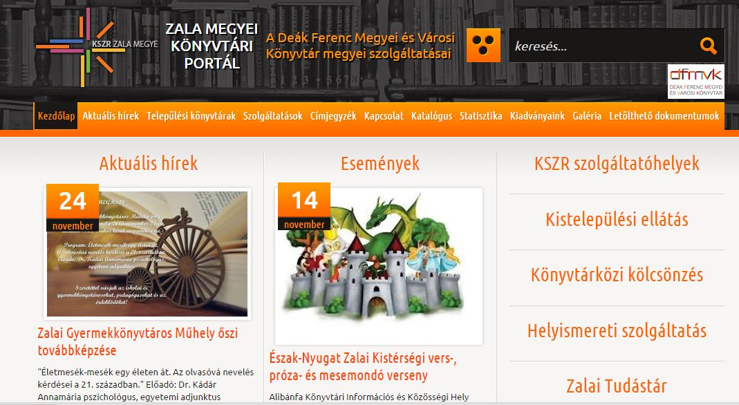
Honlap http://kszr.dfmvk.hu/

Slide 8
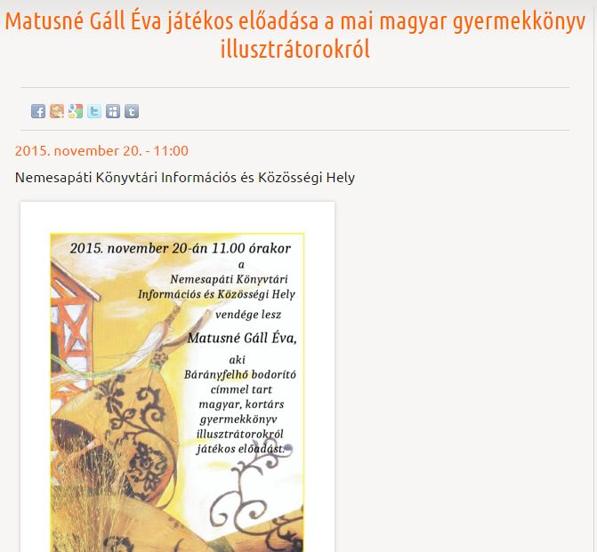
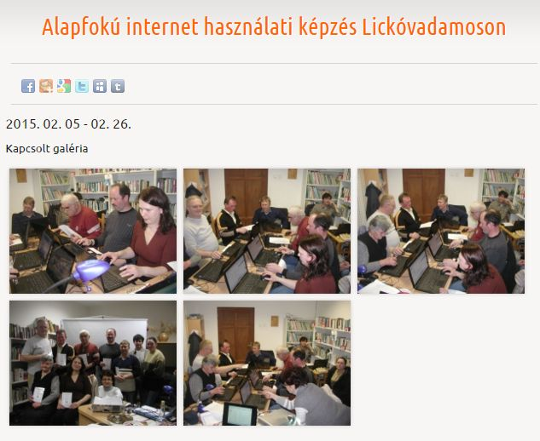
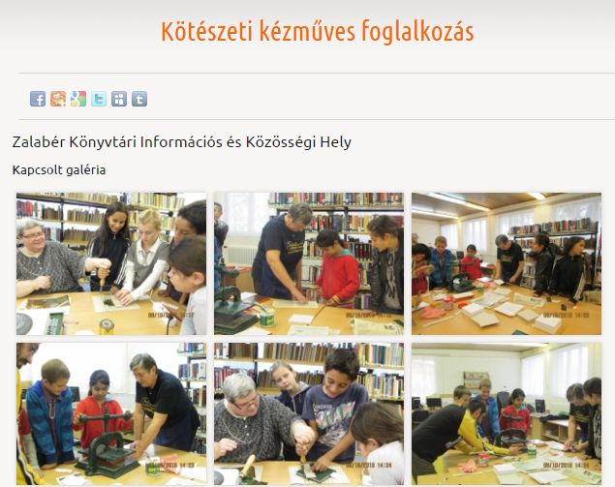

A KSZR weblapról az aktuális hírek, az események és a galériák megoszthatók a közösségi oldalakon
pl.: https://www.facebook.com/ZalaMegyeiKSzR

Slide 9
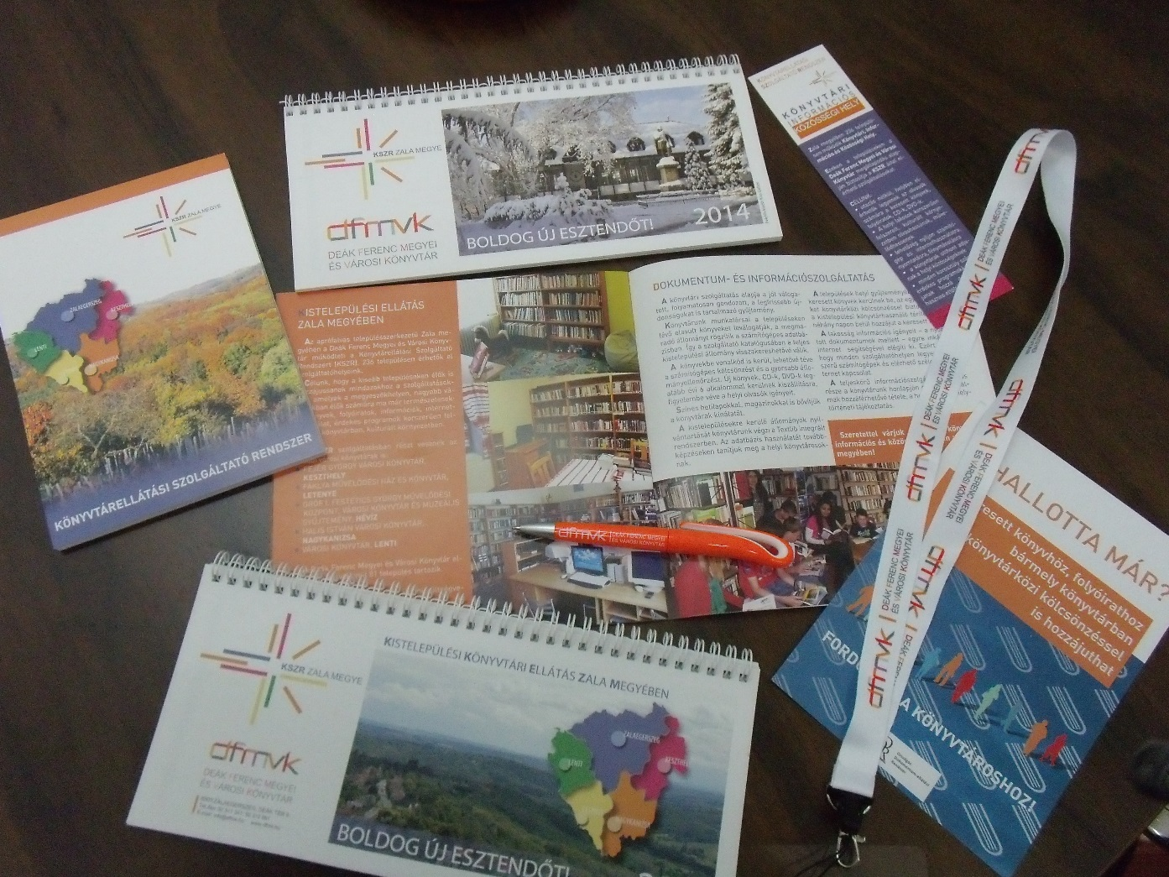
Promóciós anyagok
2013-15 között készült népszerűsítő anyagok:
Könyvtárismertetők
Könyvjelző
ODR szórólap
Naptár
Jegyzetfüzet
Toll
Kitűző
Passztartó
Papírtáska
Mappa

Slide 10


Köztéri tábla, megállító tábla
2013-ban készült egy kisebb homlokzati tábla (Zala megyei KSZR logó + szolgáltatóhely megnevezése)
2015-ben a KSZR Ajánlás alapján új épülethomlokzatra kihelyezhető táblák készülnek
2014-ben készült molinó és roll-up, amelyet a könyvtári programokon helyezünk ki

Slide 11


Szakmai kiadványok
Zalai könyvtári levelező c. megyei szakmai lapban és a KSZR Hírlevélben valamint országos megjelenésű kiadványokban is beszámolunk a megyei szolgáltatás jellemzőiről, sajátosságairól

Slide 12
Könyvtári programok a kistelepüléseken
Célja:
  Olvasásnépszerűsítés
  Közösségfejlesztés, a szabadidő hasznos eltöltése
  Szolgáltatás népszerűsítés
Népszerűsítés
  honlapon: eseménynaptár
  közösségi oldalon (Facebook)
  plakátok, szórólapok, meghívók
Dokumentálás:
  fotók a honlapon - Galéria
  Google Drive megosztott táblázatban a program típusának, költségének és a látogatók számának nyilvántartása, gépkocsi használat rögzítése

Slide 13
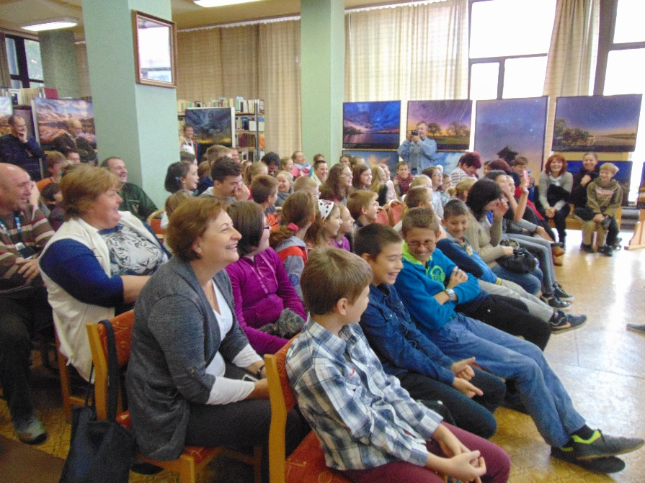
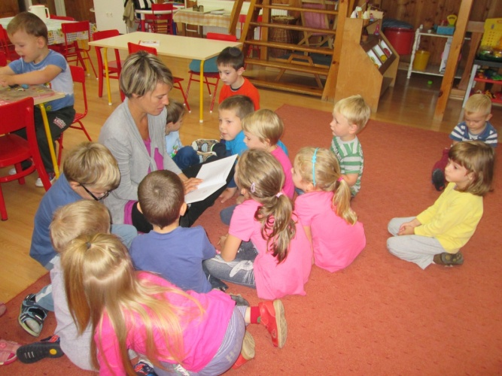
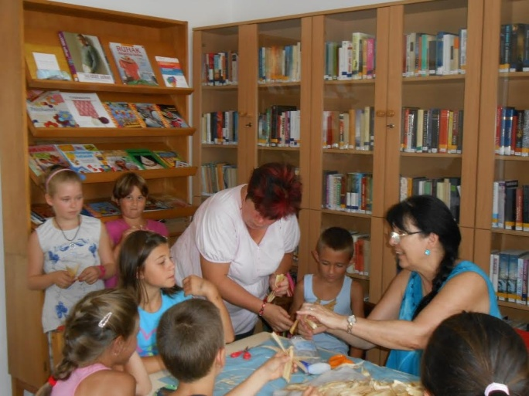
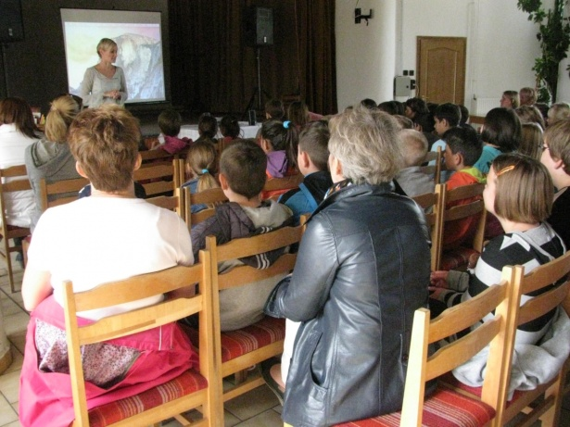

Slide 14
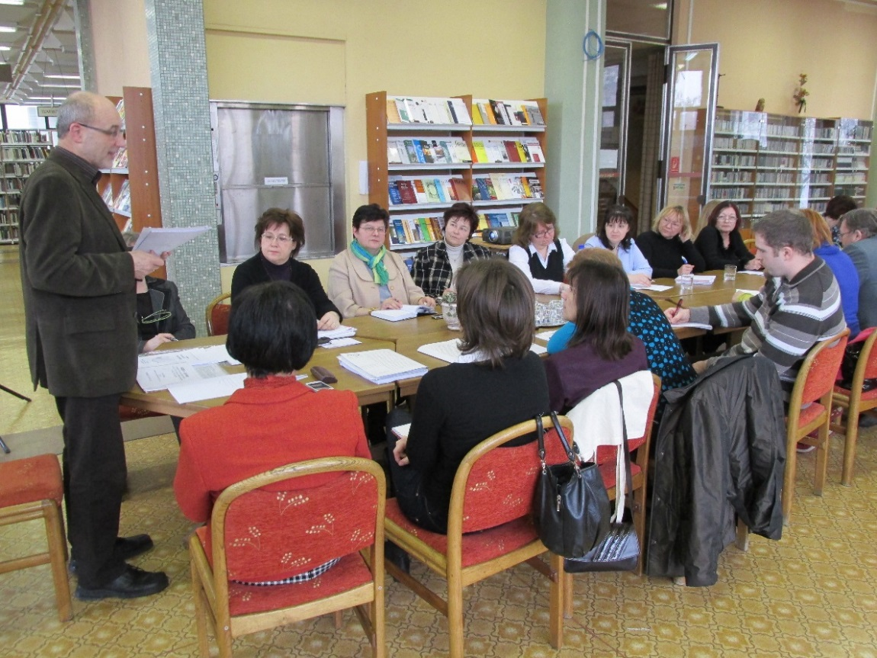
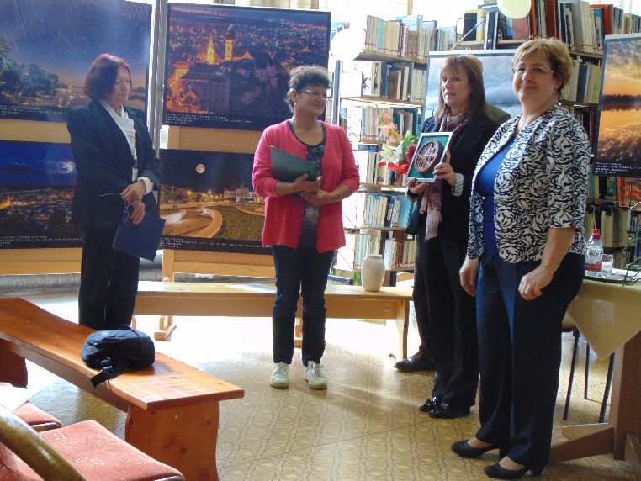
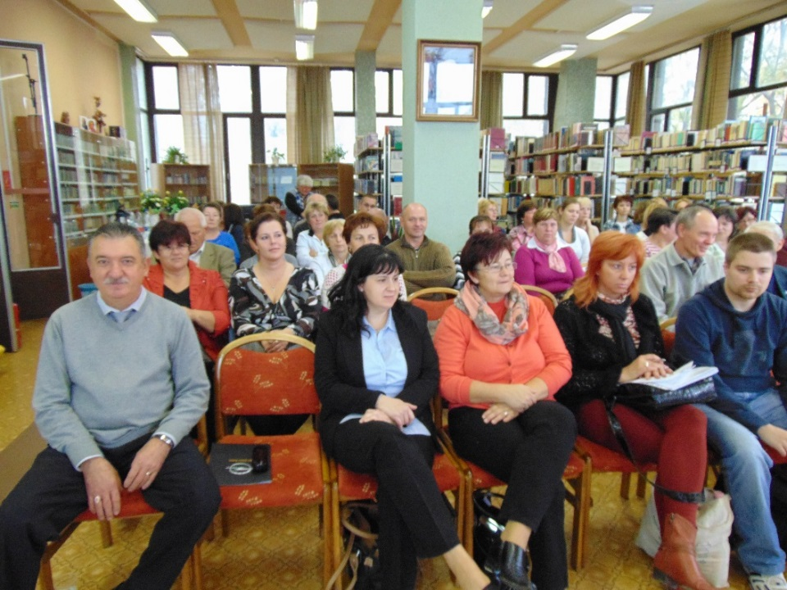
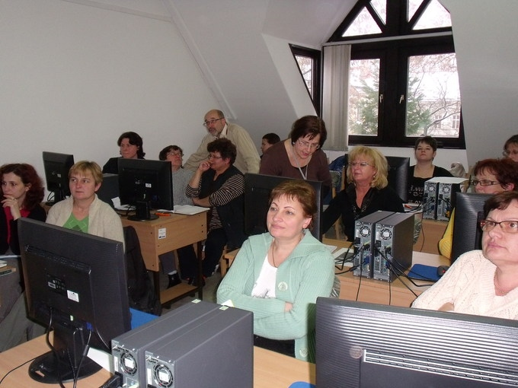
Szakmai napok, továbbképzések is alkalmat adnak a szolgáltatás népszerűsítésére

Slide 15
Megjelenés a Médiában
Sajtó nyilvánosság
  Cikkek a megyei sajtóban és a helyi sajtóban
  Hirdetések megjelentetése
  Rádiós beszélgetések
  A helyi televízióban hírek, riportok
Kapcsolattartás a sajtómunkatársaival
  Meghívók elküldése
  Értesítés küldése e-mailben
  Háttérbeszélgetések
  Sajtótájékoztatók

Slide 16

A szolgáltatásba bekapcsolódó városi könyvtárak szolgáltatásnépszerűsítő tevékenysége
A megyei arculati elemeket használják
A megyei könyvtár KSZR weblapjára információkat helyeznek el (események, galéria)
Saját honlapjukon bemutatják a KSZR tevékenységet
A megyei könyvtár promóciós anyagait használják, népszerűsítik
Sajtómegjelenéseket tesznek közzé – helyi és megyei újság, helyi rádió, TV

Slide 17
További lehetőségek szolgáltatás népszerűsítésre
Az intézményi gépkocsikra reklámfelirat elhelyezése
Könyvtárismertetők készítése a kistelepülési szolgáltatóhelyekről
A kültéri táblák készíttetésének folytatása
KSZR Roadshow-k szervezése a kistelepüléseken
A sajtómegjelenések számának növelése

Slide 18
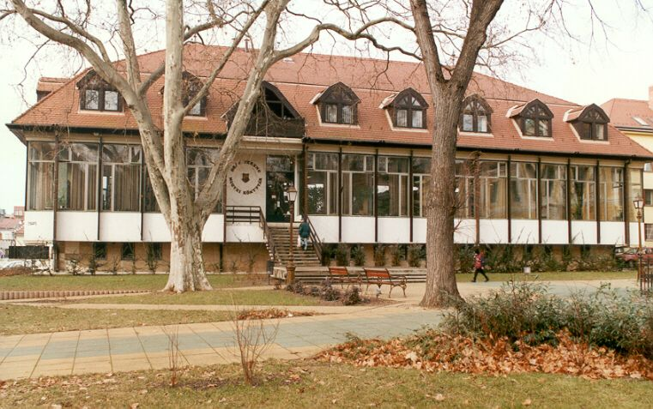
Köszönöm a figyelmet!
Sebestyénné Horváth Margit
csoportvezető
Deák Ferenc Megyei és Városi könyvtár
shmargit@dfmk.hu

